Slide 1
Создание спортивной площадки под эстакадой на пересечении улиц Мельникайте и Широтной
Кибукевич Владимир, Розманов Александр, Салмин Никита

Slide 2
Улучшение социальной среды города …
“Третье место”
Социология
Архитектура
Социальная среда города
Спорт
Здоровье
Спортивная площадка 2.0
*Oldenburg R., Brissett D. The third place //Qualitative sociology. – 1982. – Т. 5. – №. 4. – С. 265-284.

Slide 3
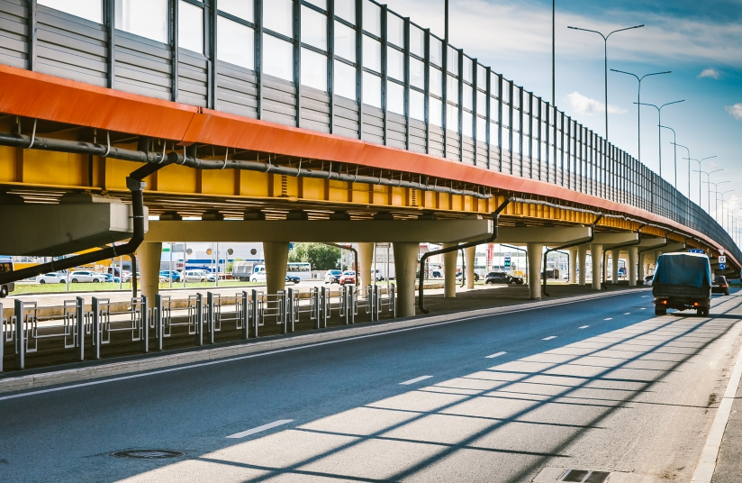
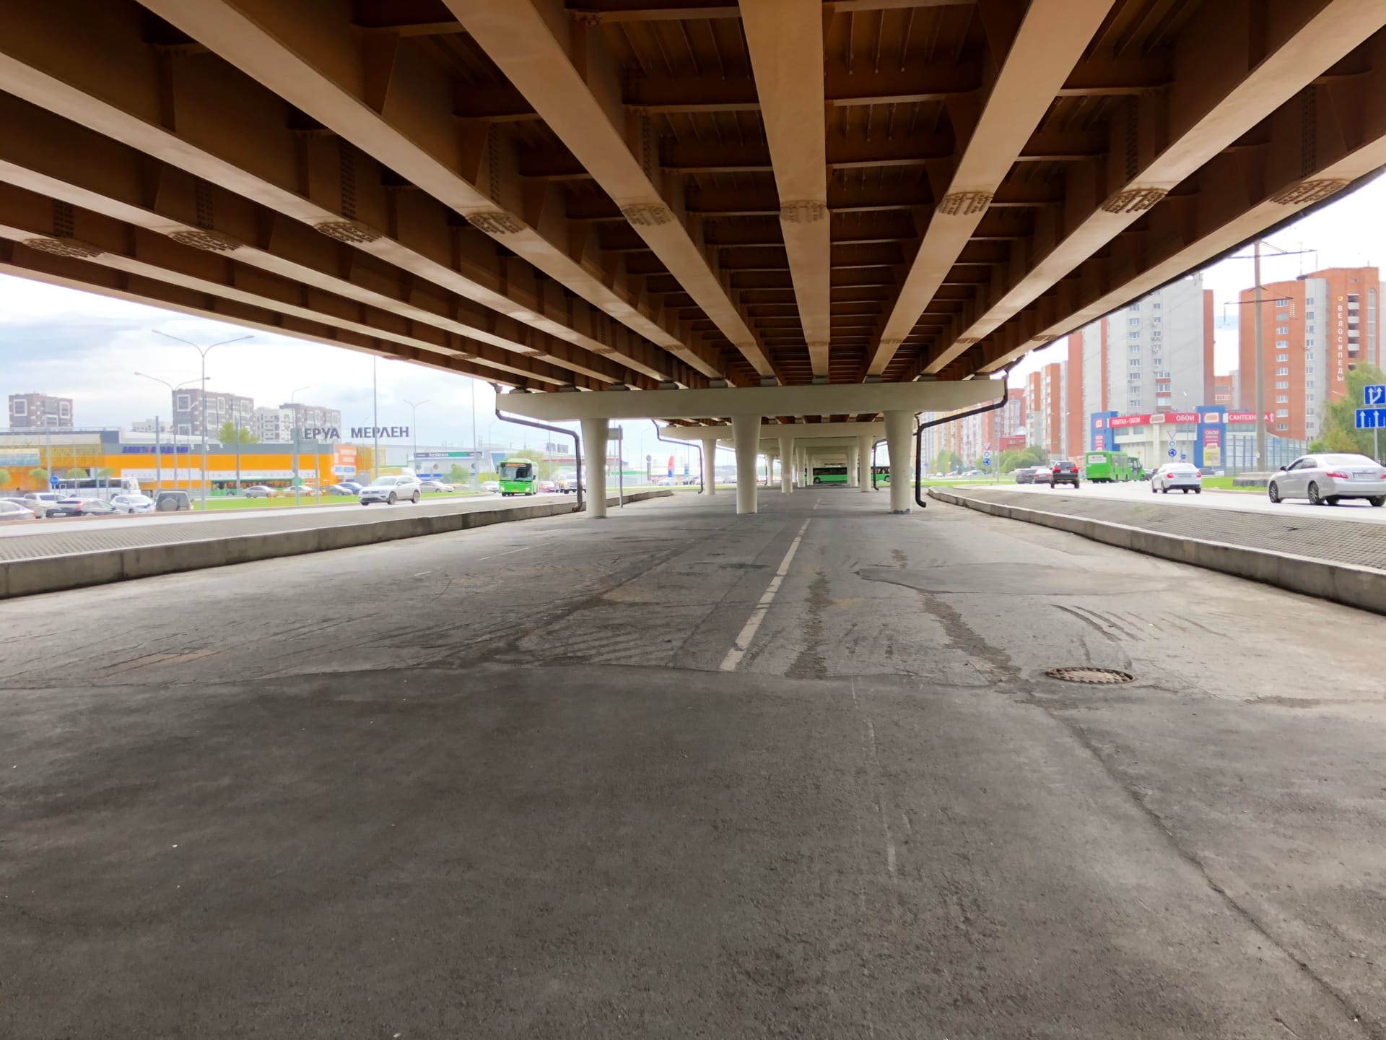
Спортивная площадка под эстакадой
Для создания сета спортивных площадок мы предлагаем пространство под развязкой на пересечении улиц Мельникайте и Широтная. Данная территория привлекает своими размерами (средняя ширина - 17 метров, средняя длина пролёта - 40 метров, количество пролётов - 4, средняя высота - 4.9 метров), и выгодным расположением в непосредственной близости от ТРЦ “Кристалл” в районе с большой плотностью застройки. Благодаря большой площади, на данном объекте могут быть установлены не только спортивные площадки, но и трибуны, что даёт возможность для проведения спортивных мероприятий и чемпионатов.

Slide 4
Спортивная площадка под эстакадой
Идея - создание уникального спортивного объекта, расположенного на месте неиспользуемого участка муниципальной земли. Воплощение нового подхода в архитектурно-планировочной среде города без вложения большого количества ресурсов.
Цели - предоставление возможностей для активного отдыха горожан и проведения спортивных мероприятий. Улучшение организации социальной жизни нескольких групп населения, создание уникального городского пространства, объединяющего людей, увлекающихся разными видами спорта.
Целевая аудитория - школьники, студенты, люди, ведущие активный образ жизни.

Slide 5
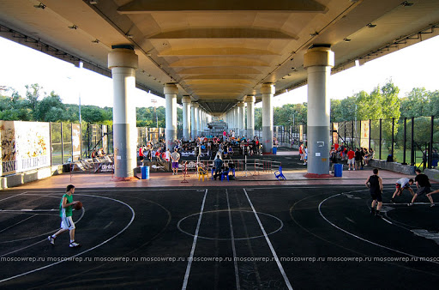
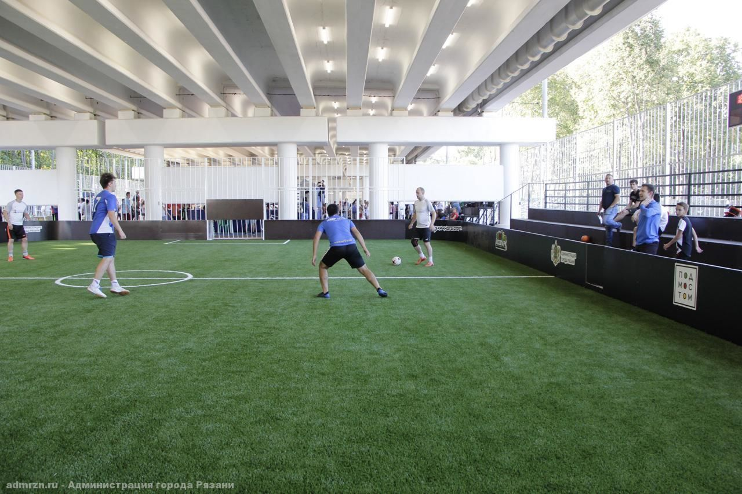
Успешные кейсы
Проект “Под мостом” в г. Москва является одной из наиболее популярных спортивных площадок в городе, с ежедневным трафиком - около 1000 чел. в день
Центр уличного спорта в г. Рязань, где жители могут заниматься единоборствами, воркаутом, мини-футболом, баскетболом, дартсом, настольным теннисом.

Slide 6
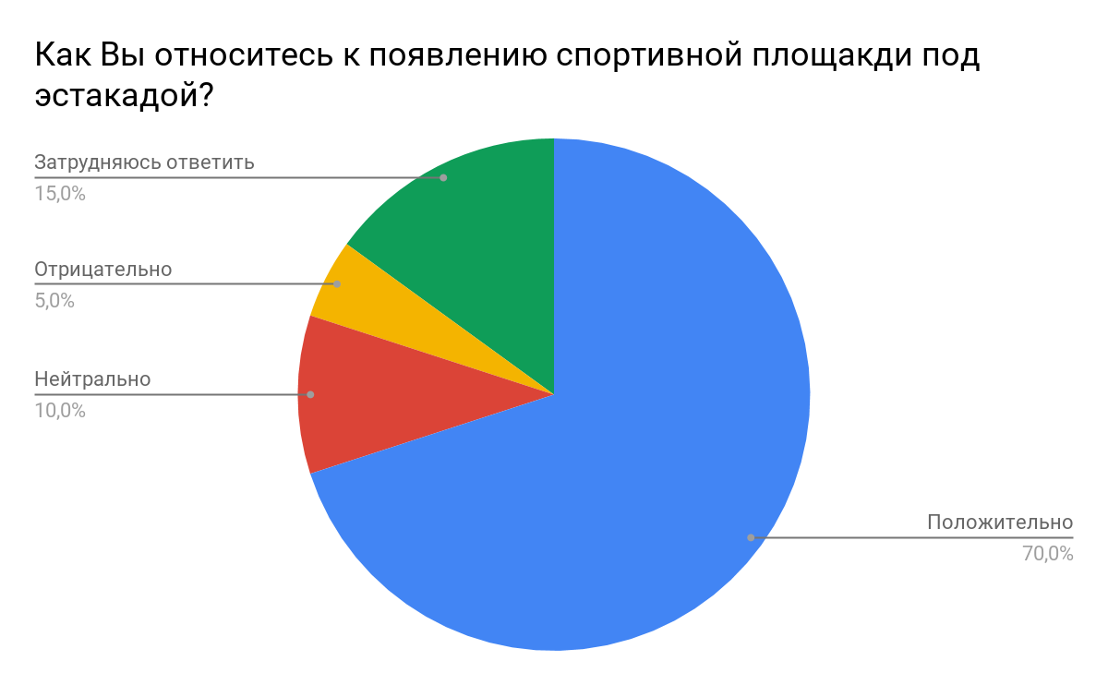
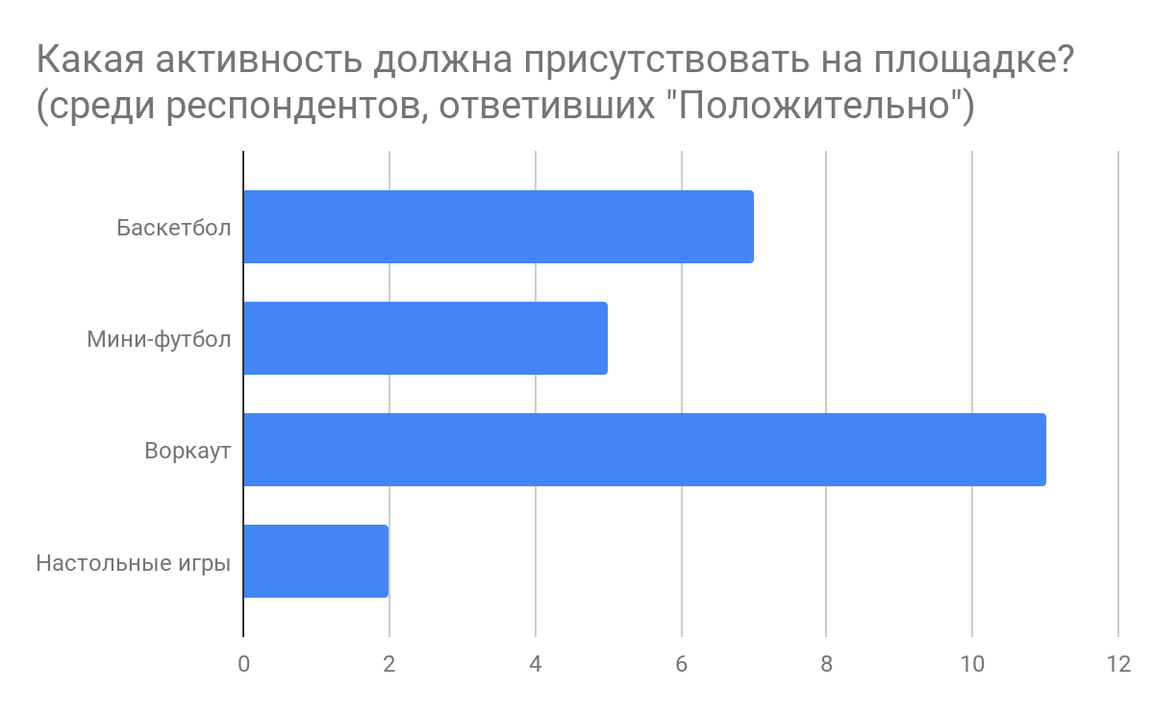
Опрос общественного мнения
*В опросе приняло участие 20 человек, опрошенных в радиусе 200 метров от места предполагаемого строительства объекта

Slide 7
Перечень необходимых объектов и мер, направленных на создание проекта
Три баскетбольных площадки
Мини-футбольное поле
Комплекс турников/брусьев для воркаута
Зона отдыха (столы, скамейки)
Шумопоглощающее ограждение во всю высоту, оборудованное системой вентиляции с встроенной фильтрацией воздуха
Искусственное освещение
Расширение пешеходного перехода и тротуара под эстакадой, облагораживание прилегающей территории

Slide 8
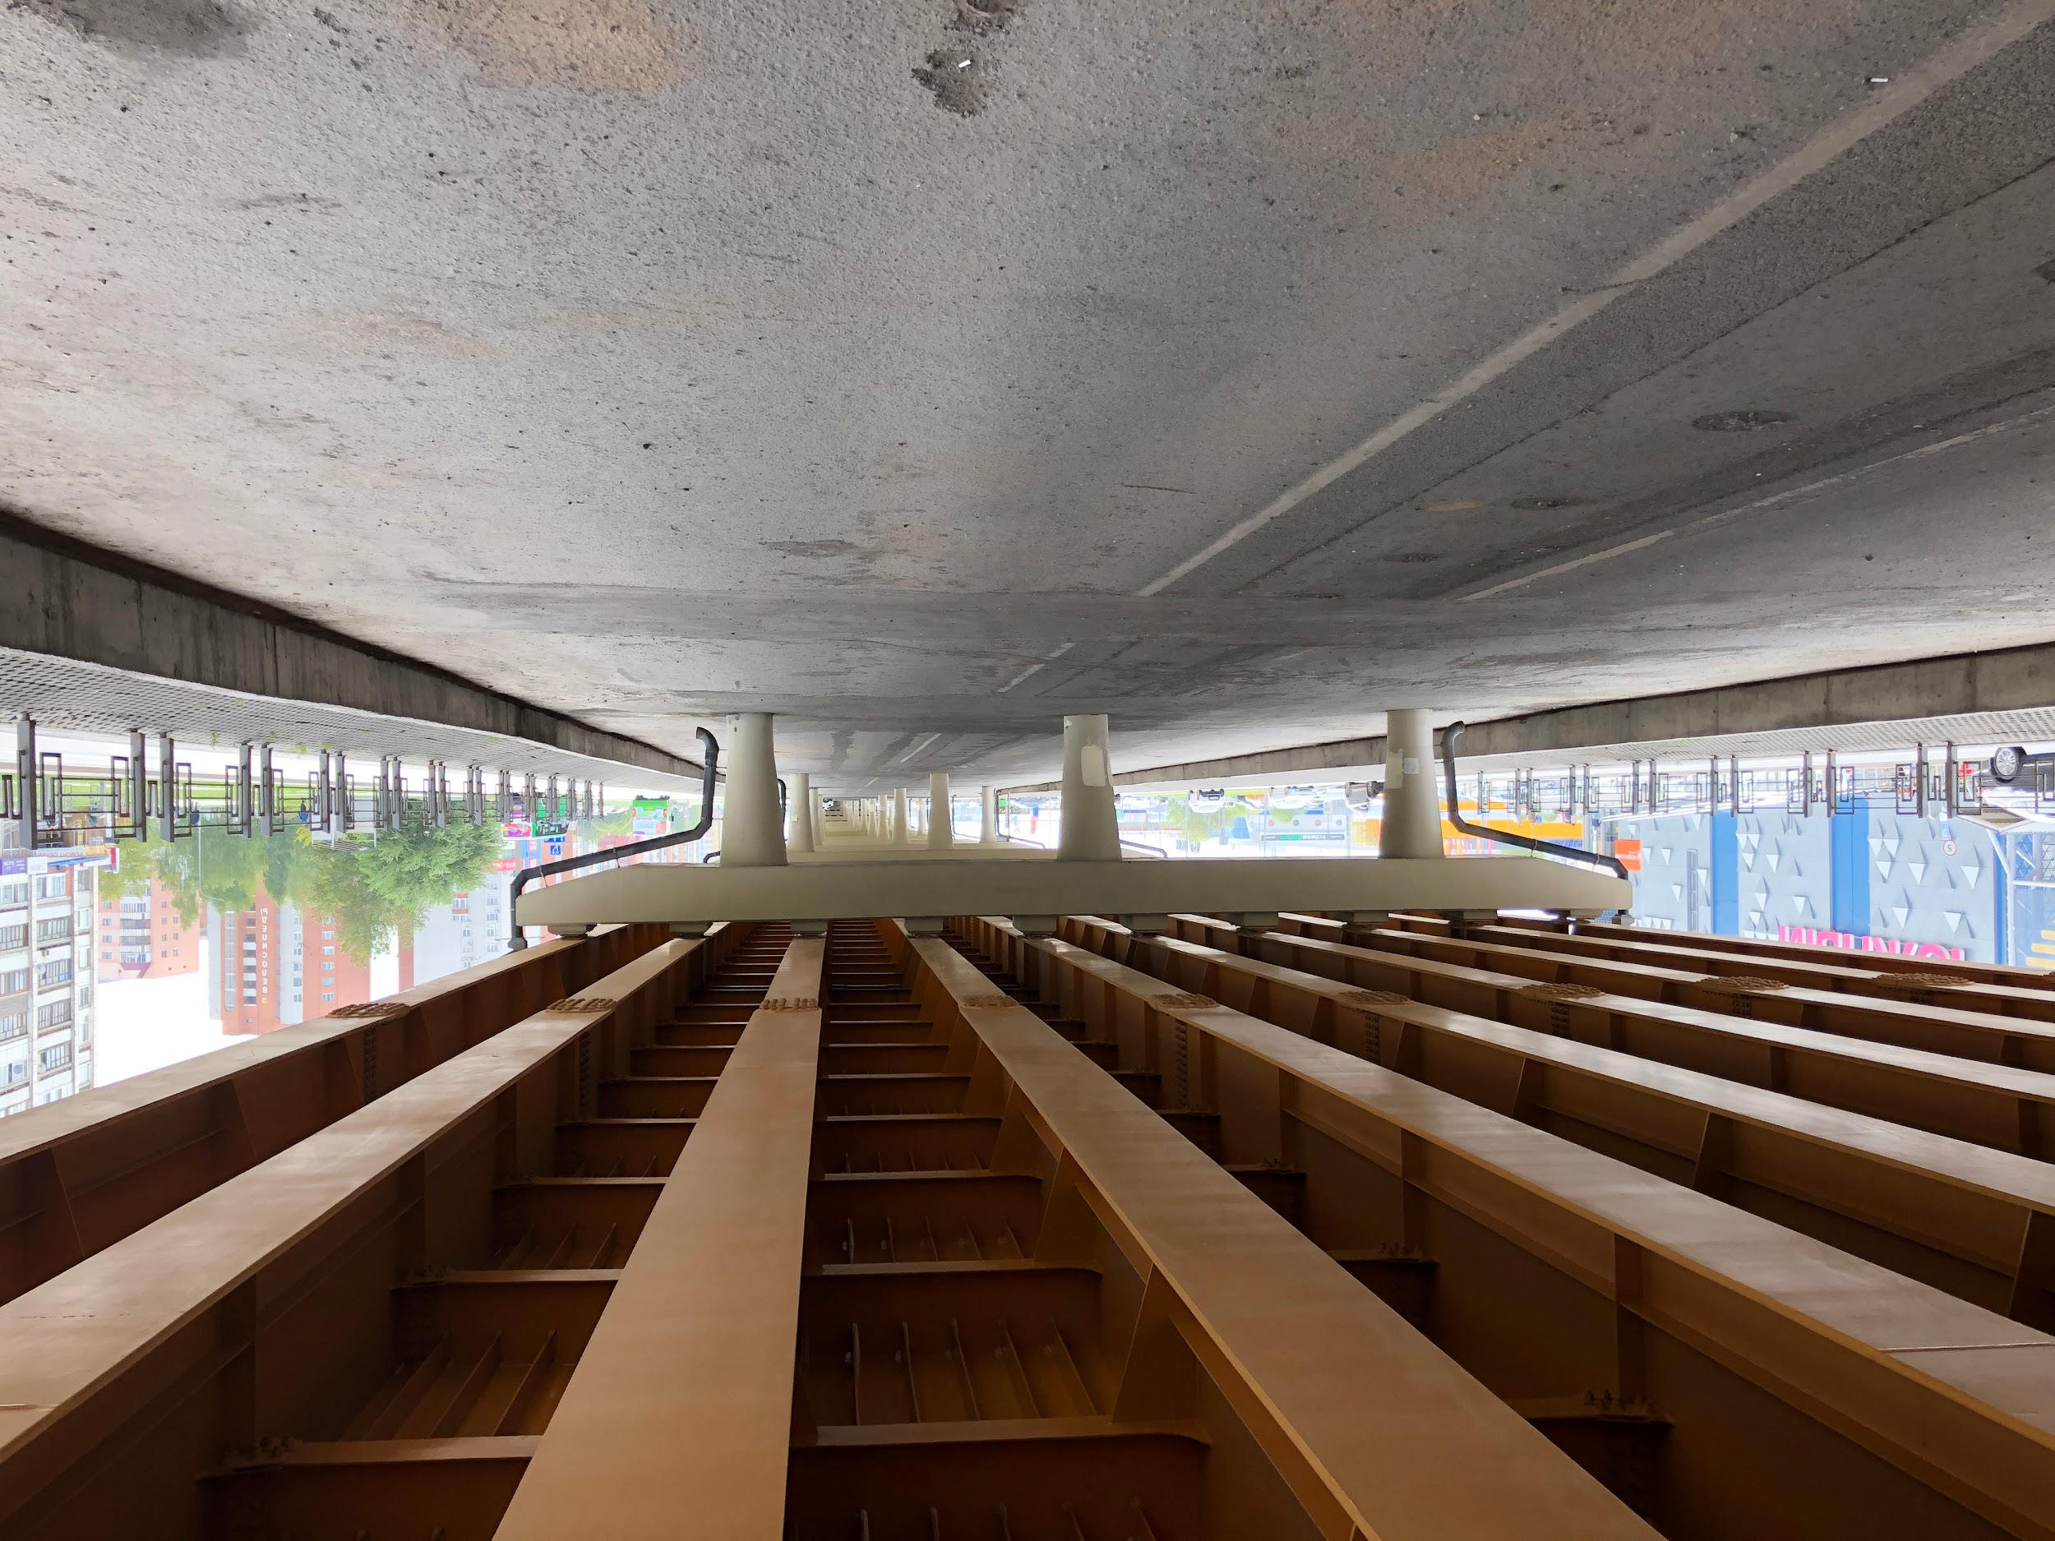
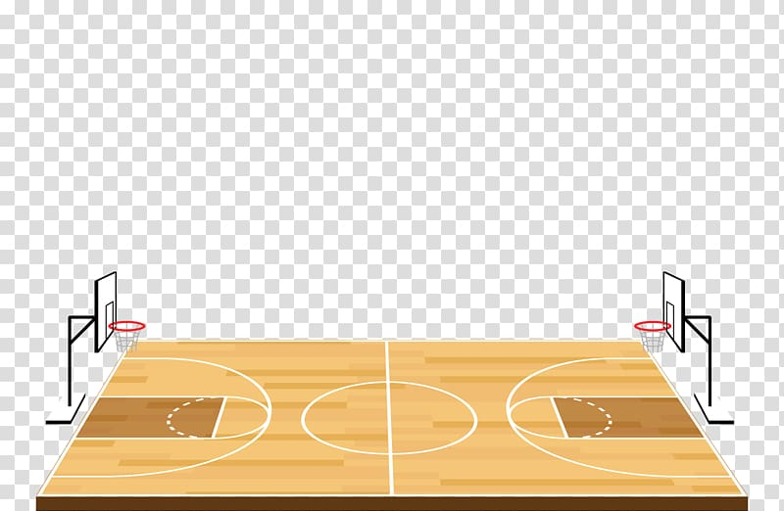
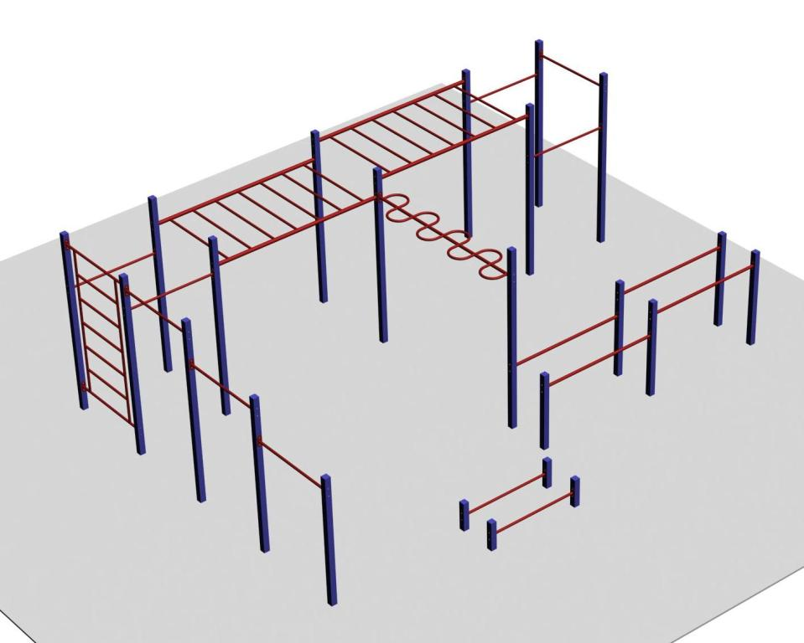
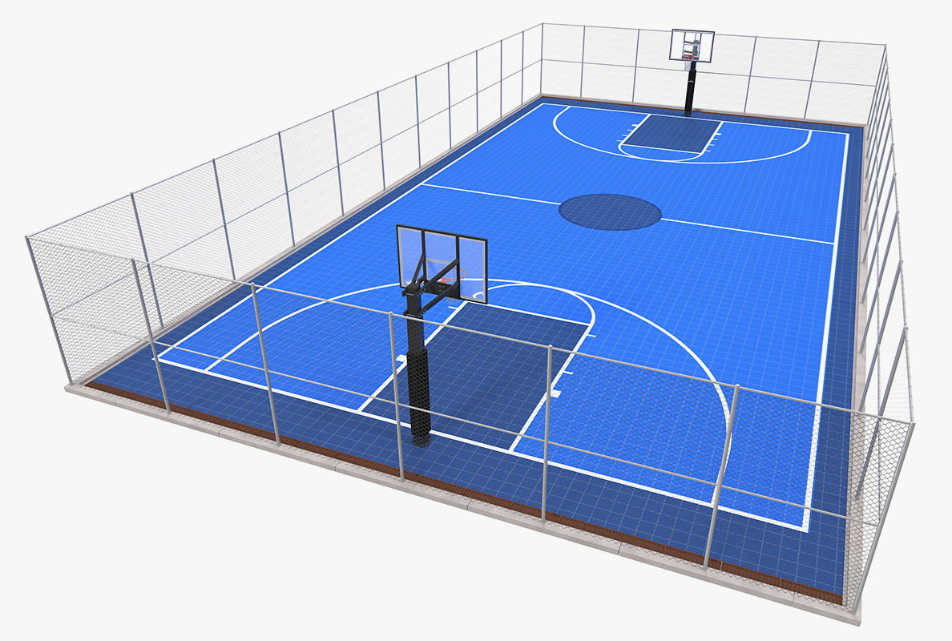
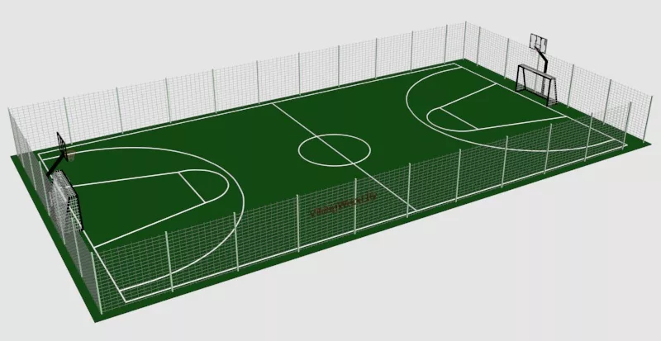
СИСТЕМА ВЕНТИЛЯЦИИ И ФИЛЬТРАЦИИ ВОЗДУХА
ШУМОПОГЛОЩАЮЩЕЕ ПРОЗРАЧНОЕ ОГРАЖДЕНИЕ ВО ВСЮ ВЫСОТУ
ШУМОПОГЛОЩАЮЩЕЕ ПРОЗРАЧНОЕ ОГРАЖДЕНИЕ ВО ВСЮ ВЫСОТУ

Slide 9
SWOT-анализ
Сильные стороны
Оригинальный, уникальный для города формат спортивной площадки, повышающая популярность данного объекта
Повышение имиджевой привлекательности города (Тюмень - за спорт!)
Слабые стороны
Отсутствие в непосредственной близости большой парковки/стоянки
Затраты на установку ограждений, вентиляции и искусственного освещения
Возможности
Расширение и улучшение пешеходного перехода через ул. Мельникайте под эстакадой (Приложение 1)
Тиражирование данной практики на другие подобные объекты (развязка Мельникайте-30 лет Победы)
Создание принципиально нового формата активного отдыха
Угрозы
Юридические сложности, осложняющие создание спортивного объекта в непосредственной близости от дороги
Уровень шума и вредных веществ (выхлопных газов), превышающий допустимые значения

Slide 10
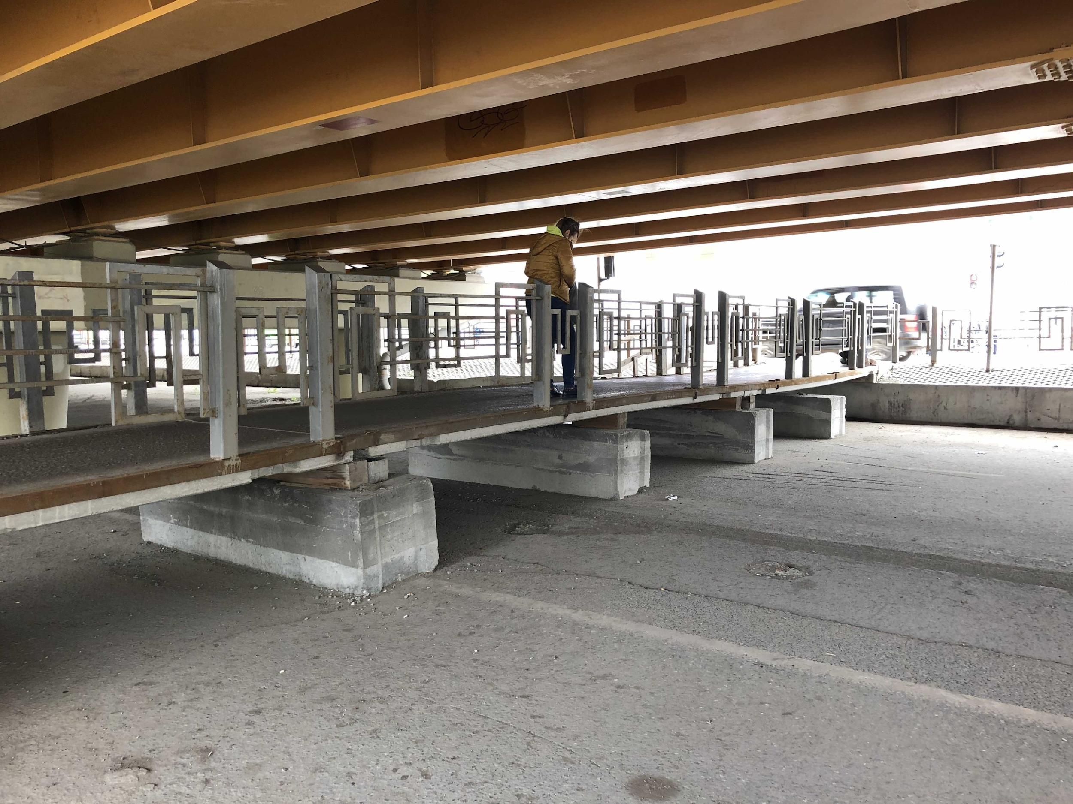
Приложение 1

